Slide 1



Connect.Pet
Платформа с обширной базой породистых домашних питомцев со всей страны с фотографиями, характеристиками и документами животного, где владельцы животного регистрируются на сайте, внося все характеристики, награды и сертификаты своего питомца, и выбирают параметры желаемой пары для него.
DaoPM 13
Team # 2

Slide 2
Общая информация о ресурсе
Цель проекта создать онлайн платформу, для владельцев породистых животных (а также клубов и заводчиков) предназначенную для помощи в поиске и подборе пары для их питомца.
При каждом удачном подборе владелец сайта будет взимать фиксированную для каждой породы оплату* с владельца животного женского пола и, соответственно, оплачивать услуги владельцу животного мужского пола.
*оплата рассчитывается исходя из среднерыночной стоимости животных данной породы и среднем для данной породы количестве особей в одном помете. В среде любителей собак, при вязке, стандартная практика – владелец животного мужского пола имеет право на каждого четвертого щенка в помете.

Slide 3
Общая информация о ресурсе
Платформа разрабатывается на базе Кинологического Союза Украины и будет выступать посредником между владельцами животных, а также гарантом соблюдения договоренностей всеми сторонами.
Платформа характеризуется наличием обширной базы данных питомцев (первоначально на базе КСУ и клубов партнеров).
Платформа будет взимать фиксированную для каждой породы оплату с владельца животного женского пола, при каждом удачном подборе пары.
Помимо материально-финансовых целей, целью проекта является способствование улучшению качественных показателей генофонда и популяризация выставочных пород животных в Украине.
Территориально сайт рассчитан на Украину и ближнее зарубежье (Молдова, Россия) и предусматривает версии на украинском, русском и английском языках.

Slide 4
Outline
Проблема
Решение
Уникальная ценность
Прототипы
План разработки продукта

Slide 5
Проблема
- отсутствие единого специализированного инструмента с обширной базой для поиска и подбора пар для домашних питомцев на территории Украины,
- отсутствие безопасных и достоверных каналов поиска пар,
- отсутствие гарантий выполнения условий сделок.

Slide 6
Решение
- платформа с обширной базой породистых домашних питомцев со всей страны с фотографиями, характеристиками и документами животного,
- заключение онлайн договоров,
- поддержка всеукраинских и международных организаций и ветеринарных клиник.
Lean Canvas

Slide 7
Уникальная ценность предложения
- отсутствие аналогов на рынке,
- поддержка всеукраинских и международных организаций кинологов и ветеринаров,
-гарантии выполнения договоренностей всеми сторонами

Slide 8
Общая информация о ресурсе
Инструменты:
Стек технологий для разработки: React + Node.js
Email: корпоративная почта
Адаптивность: Сайт адаптирован под десктопные браузеры и браузеры на мобильных устройствах (планшеты и смартфоны)
Поддержка браузеров:
Google Chrome 39
MS Edge 88
Firefox 35
Opera 26
Safari 5.1.7
Структура сайта:
Главная страница
Каталог
Блог
Правила и условия
Контакты
Поп-ап кнопка онлайн помощи
Личный кабинет
Админ панель
География покрытия: Одесса, Украина, рынок ближнего зарубежья
Нагрузка: до 1000 посещений в день, +10 регистраций в день
Интеграции: платежная система Liquid Pay; электронная почта, СМС (регистрация);карты.
Project Outline

Slide 9
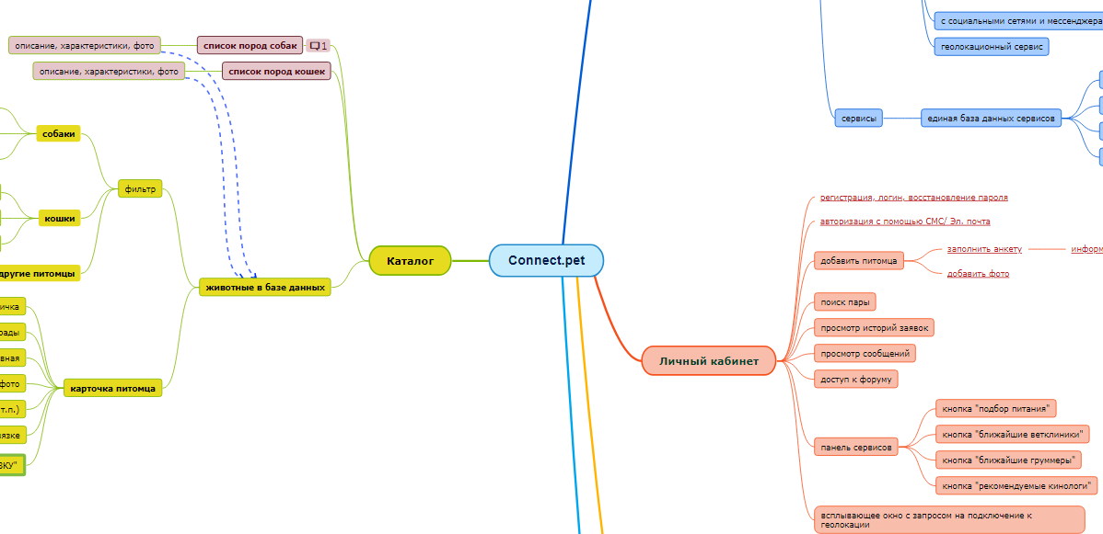

Slide 10
Описание функционала продукта
Личный кабинет (Авторизация)
Каталог пород собак
На главной странице кнопка «Каталог»
При клике на кнопку «Каталог» пользователь перенаправлен на страницу каталога с двумя крупными иконками «Собаки» и «Кошки»
При клике на кнопку «Собаки» открывается страница каталога собак в виде иконок с фото и названием породы под фото.
При клике на кнопку «Авторизация»
на главной странице пользователь перенаправлен на страницу авторизации
Поля для заполнения на странице авторизации:
2. 1. email или номер телефона
2.2. пароль
При заполнении полей валидными имейлом и паролем активизируется кнопка «Войти».
При клике на кнопку «Войти» пользователь перенаправлен в личный кабинет.
User story
- Регистрация;
- Авторизация;
- Смена/Восстановление пароля;
- Добавление питомца;
- Поиск пары.
User Map Connect.pet
ТЗ Connect.pet

Slide 11
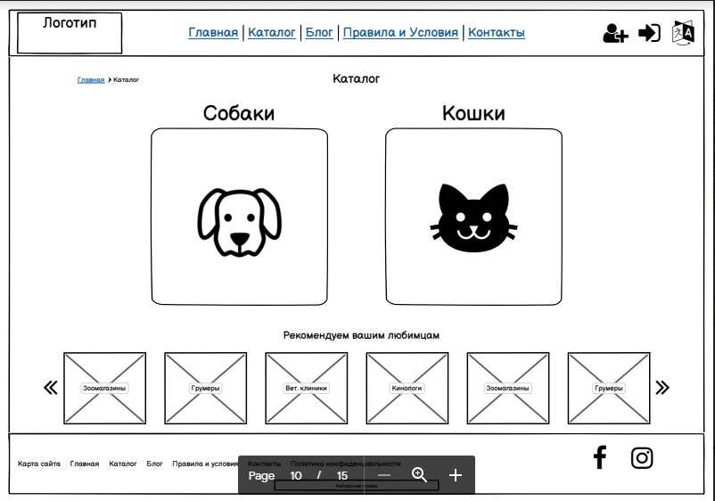
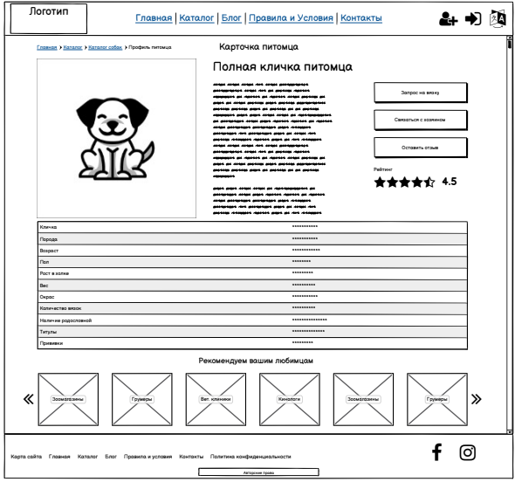
Прототипы платформы
Mock-ups
Mock-ups PDF

Slide 12
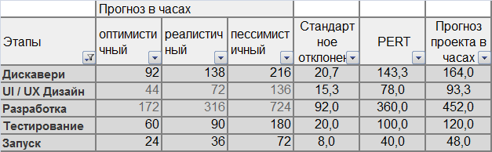
Оценка проекта
PERT Estimation
Прогноз проекта в часах рассчитан по формуле PERT+ 1 стандартное отклонение.
PERT = (О+П+4Р)/6
Cт.откл. = (П-О)/6

Slide 13
Активности проекта
WBS
Проектная команда
PM
UX/UI
FrontEnd
BackEnd
QA
Проектирование.
Дизайн.
Разработка.
Тестирование.
Релиз.
Gantt chart
Trello Connect.pet

Slide 14
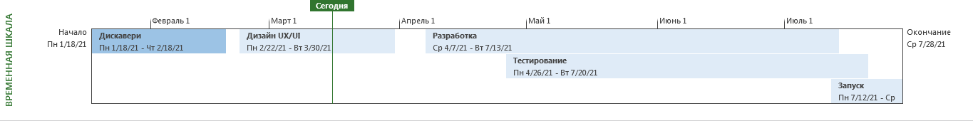
План разработки продукта
План разработки продукта включает в себя 5 этапов:
Проектирование 24 дня
Дизайн 27 дней
Разработка 70 дней
Тестирование 62 дня
Релиз 13 дней
8 майлстоунов:
Инициация 2021-02-18
Утверждение дизайна 2021-03-30
Демонстрация заказчику 2021-06-22
Демонстрация и утверждение 2021-07-06
Совместимость интеграции 2021-06-03
Завершение тестирования 2021-07-20
Финальное ревью с клиентом 2021-07-20
Передача продукта клиенту 2021-07-27

Slide 15
Кейс Connect.Pet
Решение
1. Предлагаем заказчику встретиться.
2. На встрече выясняем причины необходимости переноса релиза на месяц раньше.
3. Демонстрируем клиенту backlog с датами и сроками исполнения и объясняем, какие задачи осталось завершить на нынешнем этапе. При новых условиях заказчика, релиз необходимо провести 28. 06. 2021. Согласно утвержденному плану проекта на 28. 06. 2021 остается еще 12 дней разработки.
4. Объясняем нецелесообразность привлечения в команду дополнительных специалистов, т.к. понадобится время для их «ввода» в проект.
5. Заверяем клиента в готовности команды работать сверхурочно при необходимости, однако наглядно демонстрируем, что ежедневное увеличение рабочего время разработчиков и тестировщиков не изменит ситуацию кардинально.
6. Выясняем, что для заказчика является первоначально важным в продукте, что он хочет видеть в первую очередь, и предлагаем сделать релиз продукта с самым необходимым для него функционалом, а все остальное доделать позже, после релиза.
7. Все изменения документируем, вносим в контракт. Оповещаем об изменениях все заинтересованные стороны
Проект идёт по расписанию, все хорошо, дата релиза через два месяца. Вы получаете звонок от клиента, в силу непредвиденных обстоятельств дату релиза нужно передвинуть и показать продукт через месяц. Отказаться нет возможности, все дополнительные траты клиент готов покрыть.

Slide 16
Спасибо за внимание!

